Slide 2
Beredskapsøvelse Scenario 17
Sosial manipulasjonsangrep

Slide 3
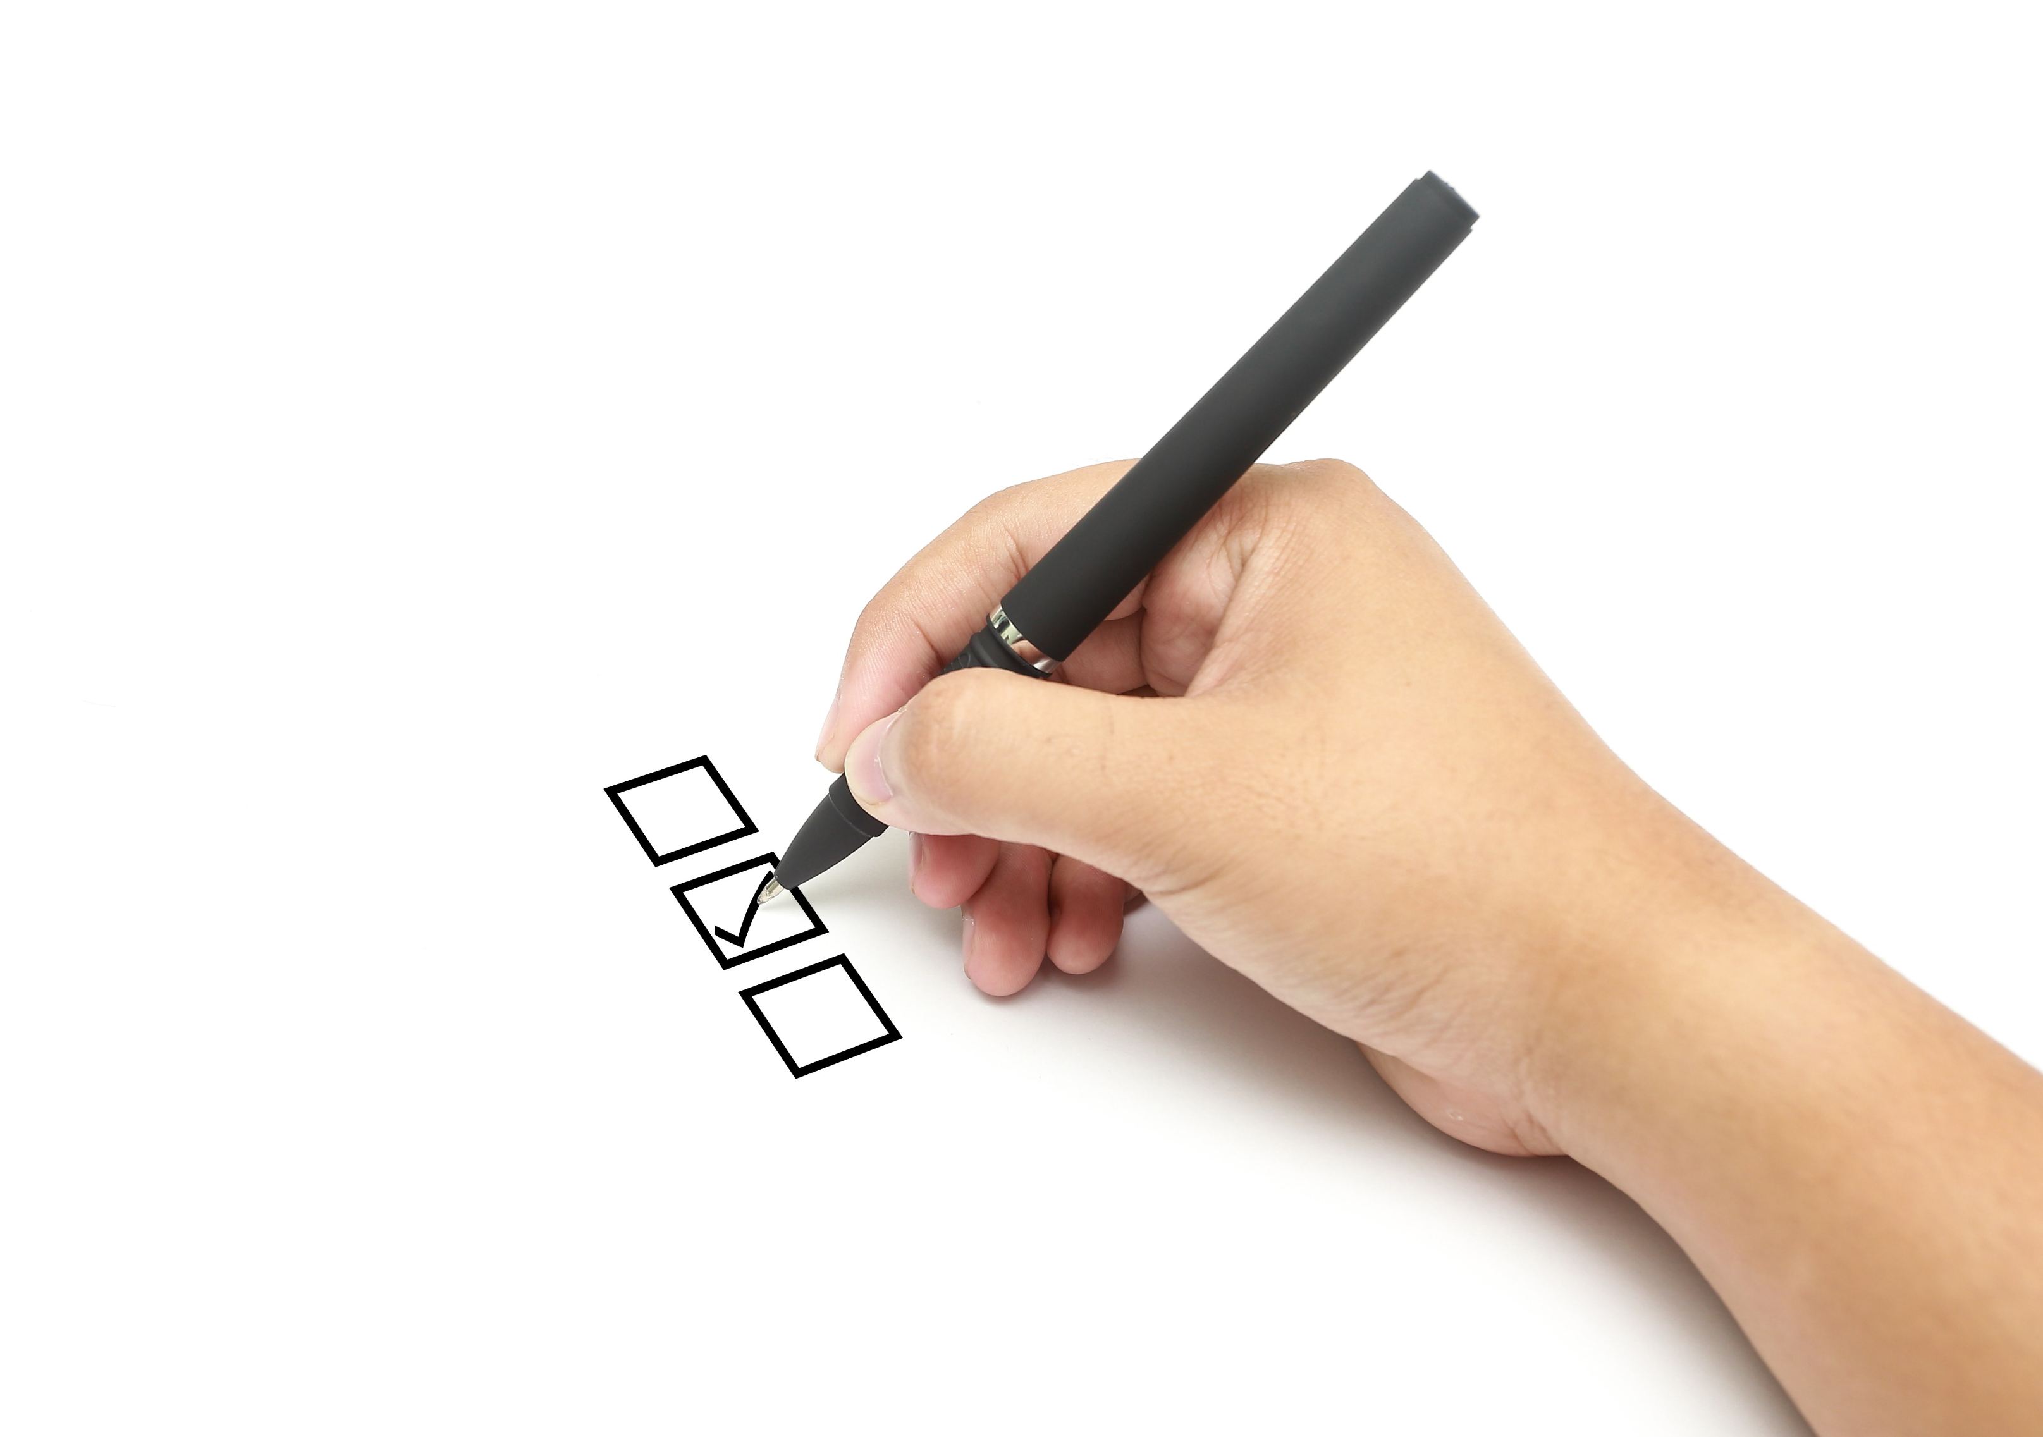
Agenda
Øvingsmål
Øvingsform
Scenario
Gjennomføring
Oppsummering
Evaluering

Slide 4
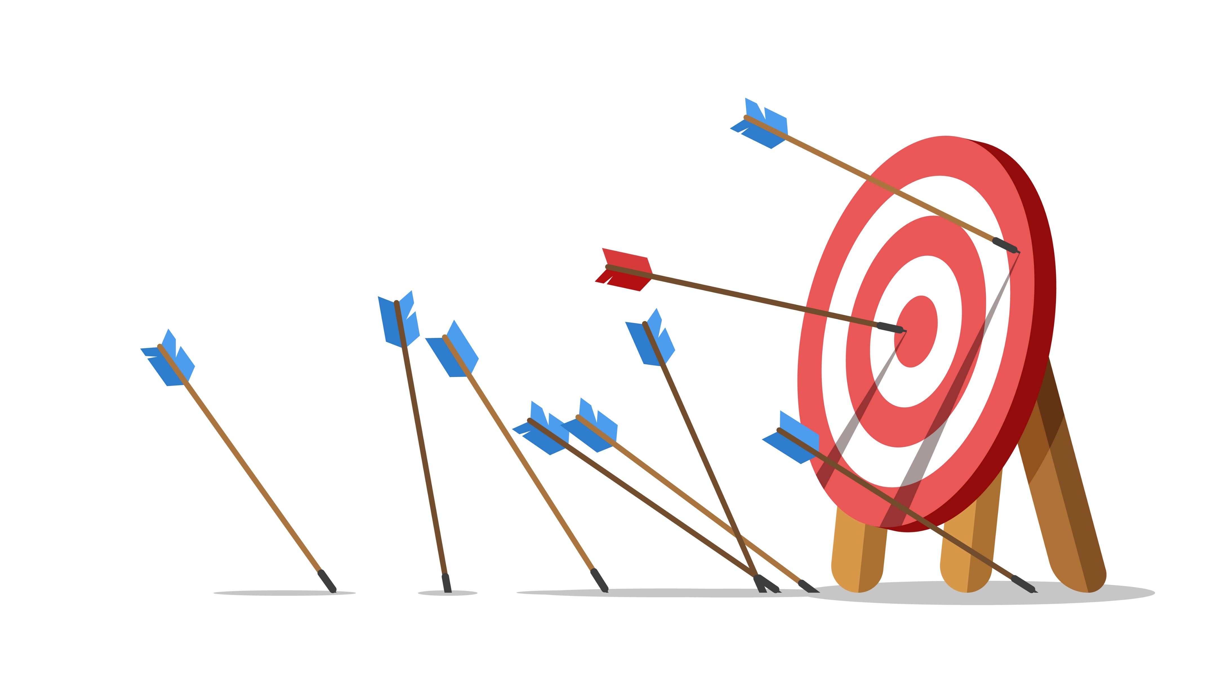
Mål for øvelsen
Øve på beslutninger under usikkerhet
Utvikle samhandling mellom IT og OT
Utvikle even til å samhandle med andre KBO-enheter og sektorens responsmiljø
Notes:
Øvingsmål: Etablere situasjonsfortåelse og bruke planverk i praksis ved OT-hendelse under en 3-4 timers øvelse.
Evalueres ved: oppsummering (hot wash-up) og spørreskjema etterpå.

Slide 5
Beskrivelse av ulike beredskapsøvelser

Slide 6
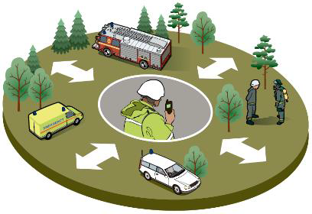
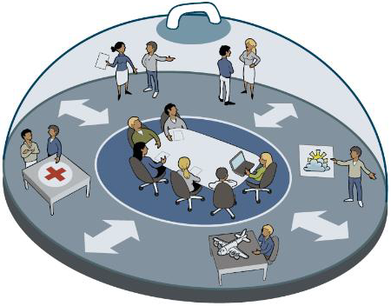
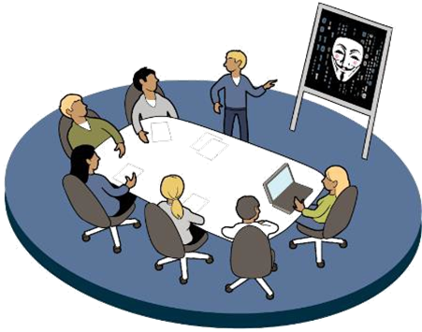
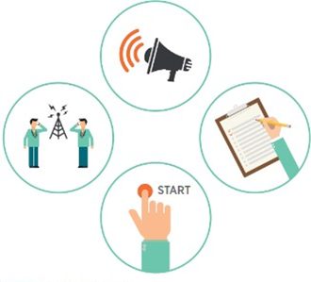
Ulike typer beredskapsøvelser
Funksjonsøvelse
Diskusjonsøvelse
Spilløvelse
Fullskalaøvelse
*Illustrasjoner fra DSBs Veileder i planlegging, gjennomføring og evaluering av øvelser

Slide 7
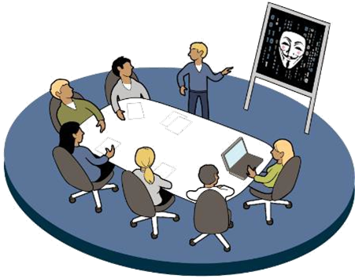
Diskusjonsøvelse
Diskusjon av problemstillinger rundt et gitt scenario
Styres av øvingsleder
Lite ressurskrevende
Lavterskel
Notes:
Deltagerne diskuterer en eller flere problemstillinger på bakgrunn av et scenario
Diskusjonene styres av øvingsleder
Gir en gjennomgang av komplekse utfordringer, økt kjennskap til planer og rutiner og bevissthet om forbedringspunkter

Slide 8
Spilløvelse
Det kommer innspill utenfra
Beslutninger styres av innsatsleder
Krever spillstab og forberedelse
Krever kommuikasjonslinjer
Notes:
Deltagerne diskuterer en eller flere problemstillinger på bakgrunn av et scenario
Diskusjonene styres av øvingsleder
Gir en gjennomgang av komplekse utfordringer, økt kjennskap til planer og rutiner og bevissthet om forbedringspunkter

Slide 9
Beredskapsroller

Slide 10
Rollefordeling
Beredskapsleder/innsatsleder
IT-sjef
Kommunikasjonsansvarlig
HMS-leder
Drift/OT-ansvarlig
Loggfører
Notes:
CISO, Incident Manager (IM),
Kontaktflate mellom IT og øvrig beredskapsorganisasjon?!

Slide 11
Loggfører
Sentral rolle som bidrar til kontinuitet og fremdrift
Noterer faktainformasjon om saken og besluttede tiltak
Etterspør oppdatering av status på tiltak
Bidrar til å holde fokus og korrigerer misforståelser eller feil situasjonsforståelse
Notes:
Loggfører er en viktig støttefunksjon for beredskapskoordinator/leder
- Noterer faktainformasjon om saken og besluttede tiltak
- Sørger for å få oppdatert status på tiltakene på neste statusmøte
- Danner seg et bilde over situasjonen – får ”informasjonsoverlegenhet”
- Stopper beredskapsledelsen hvis de forviller seg, sporer av eller bruker mye tid
- Korrigerer misforståelser eller feil situasjonsforståelse
- Dokumenterer hendelsesforløp, tiltak, håndtering osv.:
→Kontinuitet – ved langvarig håndtering av hendelser
For evaluering, rapportering, gransking og evt. rettsoppgjør i etterkant
- Dokumenter tidspunkt for når informasjonen ble observert/fanget opp og når den ble overlevert – kan være timers forskjell
Loggfør hvor/hvem informasjonen kommer fra - både sender og mottaker av informasjonen.
- Funksjon: gjør det enklere å spore uoverensstemmelser underveis og i etterkant
Ved endringer/oppdatering - ny linje, henvis til den gamle (IKKE oppdater den gamle! Viktig for å få med seg endringer i situasjonsbildet)

Slide 12
Scenario 17 Sosial manipulasjonsangrep

Slide 13
Lignende hendelser fra virkeligheten
Kraftselskaper i Ukraina ble utsatt for et målrettet angrep.
Strømnettet ble skrudd av i mange timer,
SpearPhising ble brukt for å installere malware som ga trusselaktøren nødvendig informasjon for å gjennomføre angrepet.
Notes:
Compromise of a power grid in eastern Ukraine | CFR Interactives

Slide 14
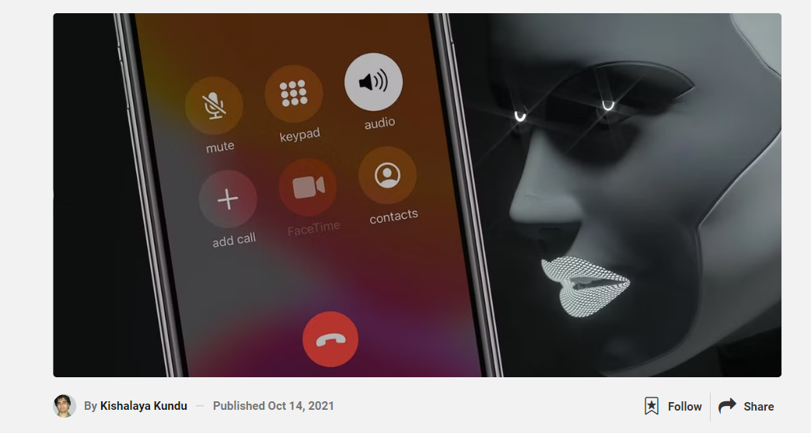
Social engineering
Criminals Used AI To Clone Company Director’s Voice and Steal $35 Million
Notes:
Criminals Used AI To Clone Company Director's Voice And Steal $35 Million (screenrant.com)

Slide 15
Øvingsoppsett
Dette er en diskusjonsøvelse
Dere blir presentert for en situasjonsbeskrivelse og problemstillinger som må diskuteres
Hensikten er å vurdere informasjonen og ta effektive beslutninger ut fra planverk og situasjonsforståelse

Slide 16
Gjennomføring av en diskusjonsøvelse
Scenarioleder sender inn innspill etter plan
Fiktivt øvingsmiljø
Loggfører vedlikeholder situasjonsbildet
Beslutninger sendes til spillstab
Effekt av beslutninger sendes tilbake
Læringsnotat
Notes:
Diskusjonsøvelse er en simulert interaktiv diskusjon om et hypotetisk scenario
Situasjonsbeskrivelse er gitt sammen med et sett med mål som skal oppnås Deltakerne står overfor forskjellige utfordringer mens de går gjennom det hypotetiske scenariet Evalueringen innebærer en gjennomgang av øvelsen for å identifisere styrker og svakheter Rapporteringen omfatter dokumentasjon av funn og anbefalinger

Slide 17
Scenariobeskrivelse
Viksomheten SuperKraft blir utsatt for sosial manupilasjonsangrep via LinkedIn.
Dere må vurdere og diskutere tilgjengelig informasjon om angrepet, med utgangspunkt i de rutiner, regelverk og planer som finnes.

Slide 18
Øvelsen starter

Slide 19
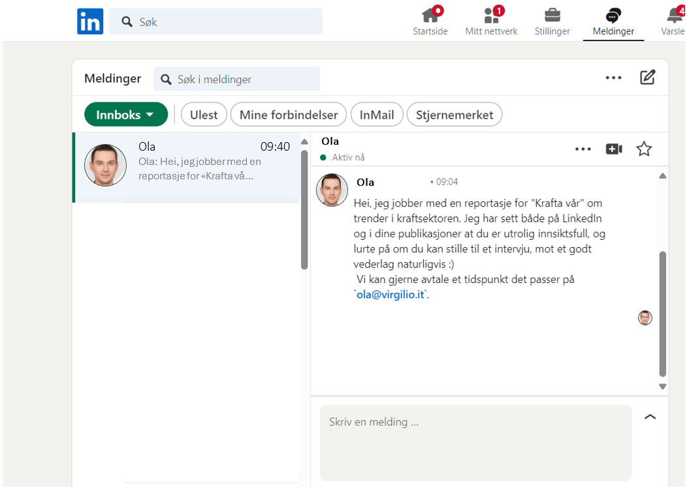
Henvendelse fra «Krafta Vår»
Administrativt personell i SuperKraft blir kontaktet på LinkedIn.
De blir utsatt for smiger og oppmuntring, og får tilbud om uvanlig god betaling for å bli “intervjuet” til et fagmagasin om trender i kraftsektoren.
Hvordan forholder vi oss til slike henvendelser?

Slide 20
Hva bør rutinemessig gjøres når ansatte får kontakt fra ukjente som hevder å være fra fagmagasiner eller andre profesjonelle plattformer?
Notes:
Dette retter fokuset mot eksisterende protokoller som bør følges ved mottak av slike forespørsler, inkludert verifisering av avsenderens identitet og bedrift.

Slide 21
Er det noen indikatorer i meldingen som kan tyde på at "Ola" ikke er den han utgir seg for?
Notes:
Her kan deltakerne oppfordres til å diskutere detaljer som språkbruk, avsenderadressen, og strukturen i e-posten, for å identifisere mulige tegn på svindel eller sosial manipulering.

Slide 22
Kontakt knyttes i virksomheten
Noen av de ansatte svarer på e-post, og sier de ønsker å stille til intervju.
De ansatte har søkt opp tidligere reportasjer i «Krafta Vår» og gir positive tilbakemeldinger og roser «Ola» for de siste reportasjene.
Hvorfor ønsker «Ola» å bytte plattform fra LinkedIn til e-post?
Notes:
Ola er også navnet på en faktisk reporter i «Krafta Vår»

Slide 23
Hvordan bør vi verifisere at «Ola» og magasinet «Krafta vår» er ekte og pålitelige kilder?
Notes:
Dette handler om viktigheten av å kontrollere kildens legitimitet før man engasjerer seg. Ansatte bør oppfordres til å sjekke opp publikasjoner og personer ved hjelp av offisielle kilder, som nettsider, kontaktinformasjon, og eventuelle kollegiale referanser.

Slide 24
Tillitsskaping
Videre foreslår «Ola» noen tidspunkter for intervju mer enn et halvår frem i tid, og roser virksomheten for den gode veksten og alle initiativene.
«Ola» følger jevnlig opp med nye meldinger for å opprettholde kontakten. Han kommer med gode tips til arrangementer som kan være interessante for både de administrativt ansatte, og lederne i SuperKraft.
De ansatte føler de har utviklet et godt samarbeid med «Ola».
Ser vi noen tegn til at forespørselen ikke er slik den fremstår?
Notes:
Denne utviklingen viser en gradvis eskalering av sosial manipulering, hvor "Ola" bruker smiger og oppfølging for å etablere tillit.

Slide 25
Hva kan være årsaken til at «Ola» foreslår intervjuer flere måneder frem i tid i stedet for å gjennomføre dem tidligere?
Notes:
Oppfordrer deltakerne til å vurdere hvorfor tidsrammen er så utstrakt, og om det er en bevisst strategi for å bygge opp tillit over tid.

Slide 26
Informasjonsdeling
Ola spør etter hvert om han kan få se agendaen til lederne i virksomheten, så han lettere kan komme med gode tips. De ansatte begynner å jevnlig sende ledernes agenda til Ola.
Hva kan være konsekvensene av å dele intern informasjon?

Slide 27
Hva er det med «Olas» forespørsler som bør vekke bekymring hos de ansatte?
Notes:
Her kan deltakerne oppfordres til å diskutere detaljer som språkbruk, avsenderadressen, og strukturen i e-posten, for å identifisere mulige tegn på svindel eller sosial manipulering.

Slide 28
Hvorfor bør man være skeptisk når en utenforstående person ønsker jevnlig tilgang til ledernes agenda?
Notes:
En potensiell sikkerhetsrisiko, selv om det kan virke som en uskyldig forespørsel. Å dele ledernes planer kan gi trusselaktøren innsikt i sårbare tidspunkter, viktige møter og reiser.
Deltakerne kan diskutere hvordan de kan avklare behovet for informasjon uten å gi bort sensitiv informasjon, samt hvorfor det er viktig å være kritisk til slike forespørsler.

Slide 29
Hvem har ansvaret for å vurdere hvilke eksterne henvendelser som er legitime og hvilke som kan være potensielle trusler?
Notes:
Drøfte viktigheten av ansvar i virksomheten og hvem som bør involveres i beslutninger om hva som kan deles med eksterne kontakter.
Er det noen som har ansvaret for dette i virksomheten?

Slide 30
Skaden har skjedd
De ansatte overtaler lederen i SuperKraft til å delta i en paneldebatt på en konferanse om KI i kraftsektoren.
Paneldebatten er enda et godt tips fra «Ola», som de ansatte nå har et godt forhold til.
Dagen paneldebatten skal være, tikker det inn en e-post med et vedlegg. Vedlegget ser ut til å være en artikkel om KI i kraftbransjen. Lederen åpner vedlegget, som resulterer i at skadevare blir installert på maskinen hans.
Hvem skal man varsle når man oppdager at vedlegg ikke er reelt?

Slide 31
Hva slags informasjon om lederen og virksomheten kunne ha blitt brukt av «Ola» for å gjøre e-posten og vedlegget mer overbevisende?
Notes:
Drøfte viktigheten av ansvar i virksomheten og hvem som bør involveres i beslutninger om hva som kan deles med eksterne kontakter.

Slide 32
Øvelse avsluttes

Slide 33
Evaluering

Slide 34
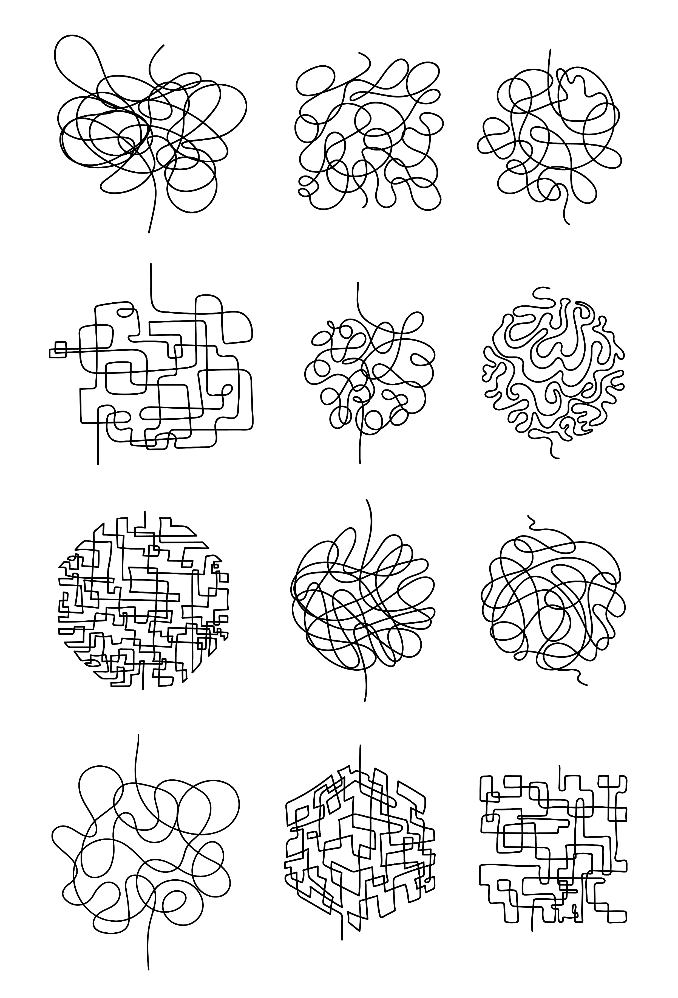
Evaluering
Oppsummering av øvelsen
Runde rundt bordet
Hva forventet vi skulle skje?
Hva fungerte godt, og hvorfor?
Hvilke utfordringer møtte vi på?
Hva kan forbedres, og hvordan?
Notes:
Hvordan kunne dette angrepet vært forhindret?
Diskuter mulige forebyggende tiltak som bedre autentisering, strengere tilgangskontroll, og regelmessige sikkerhetsrevisjoner hos leverandøren.
Hvilke sikkerhetstiltak kan implementeres for å beskytte mot slike angrep?
Utforsk tiltak som multifaktorautentisering, overvåking av nettverkstrafikk, og bruk av sikkerhetsprotokoller.
Hvordan bør samhandlingen med leverandøren foregå når et innbrudd oppdages?
Diskuter prosedyrer for kommunikasjon, samarbeid om å identifisere og fjerne trusler, og tiltak for å forhindre fremtidige angrep.
Hva er de langsiktige konsekvensene av slike angrep på tilliten til leverandører og sanntidsdata?
Diskuter hvordan slike hendelser kan påvirke tilliten til leverandører og sanntidsdata, og hvilke tiltak som kan gjenopprette denne tilliten.
Hvordan bør kraftverket reagere på slike hendelser i fremtiden?
Vurder beredskapsplaner, opplæring av ansatte, og etablering av en responsprotokoll for å håndtere lignende situasjoner.
Hva er de økonomiske og operasjonelle konsekvensene av slike angrep?
Analyser de økonomiske tapene og operasjonelle utfordringene som følge av manipulerte data og nødvendige utbedringer.

